Slide 1

GOEDE ZORG
KWALITATIEF | DOELMATIG | RECHTMATIG
Workshop voor young professionals in de zorg

Slide 2

AANPAK MISBRUIK EN
FRAUDE IN DE ZORG
Uitgangspunt: Zorggeld is voor de zorg
In Twente pakt men zorgfraude stevig aan:
Bij de meeste aanbieders staat de cliënt gelukkig op nummer 1!
Een kleine groep aanbieders heeft helaas niet als doel om goede zorg te verlenen
Twentse gemeenten betalen ca. 350 miljoen euro jaarlijks voor zorg (Wmo en Jeugdwet)
Misbruik/fraude geschat op 10%
Thema’s: inkoop, PGB, informatiedeling, communicatie, indicatiestelling/toegang, regionaal toezicht
Landelijke proeftuin zorgfraude met regio Hart van Brabant en Vereniging van Nederlandse Gemeenten
Rode draad: preventie

Slide 3


Slide 4

NAAR VOORKANT
PROCES
Bewustwording bij studenten voor misstanden in de zorg!
Doel:
Niet:
Jullie worden geen opsporingsambtenaren, we willen jullie wel bewust maken van
je rol en verantwoordelijkheid in het verstrekken van goede zorg
Veilige en goede werk- of stageplek
Kwalitatief goede en betrouwbare zorgaan- bieders, zodat kwetsbare zorgvragers die het nodig hebben, passende ondersteuning en zorg krijgen

Slide 5

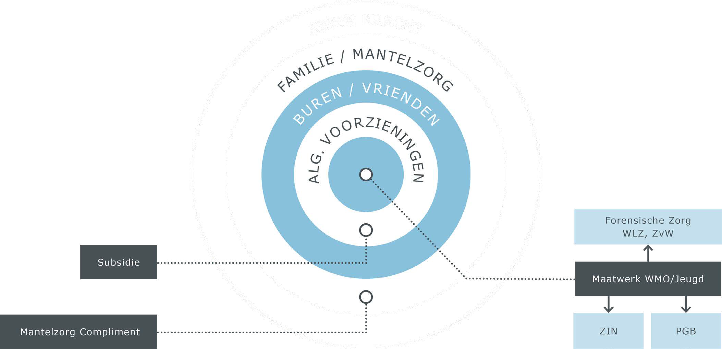
WIE KRIJGT
WELKE ZORG?
Het gaat om veel geld, daarom altijd:
Wat kun je zelf?
Wat kan familie/mantelzorg?
Wat kan je omgeving?
Welke algemene voorzieningen zijn er?
Welke zorg op maat is voor jou nodig?

Slide 6
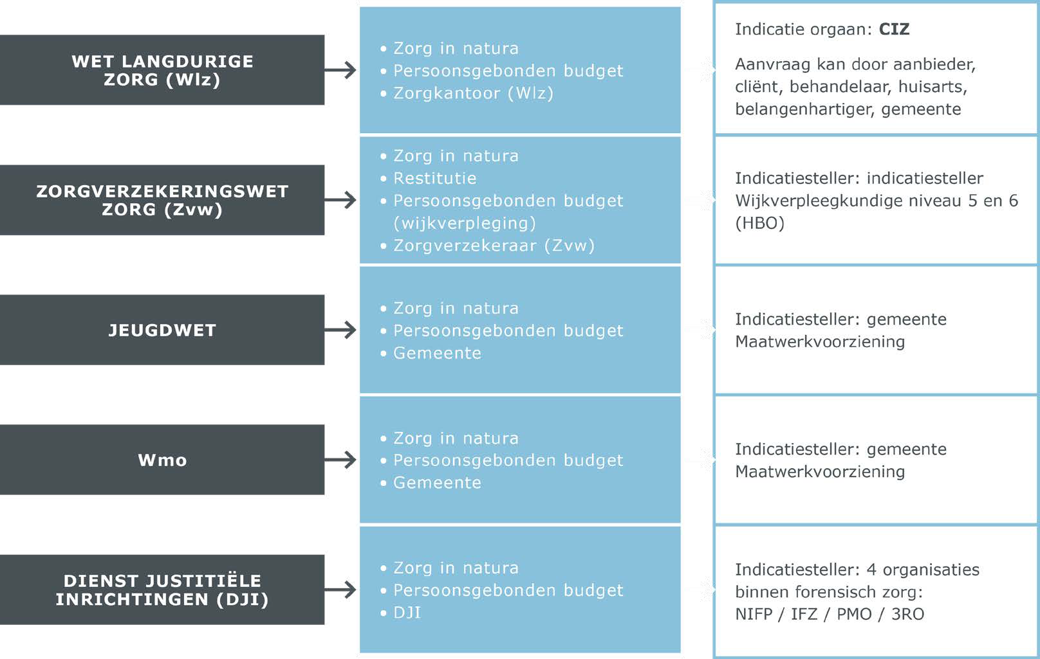
WELKE ZORGOMGEVING HEBBEN WE?

Slide 7

WIE HOUDT
ER TOEZICHT?
Gemeente, IGJ: Wmo/Jeugd
Zorgkantoor: Wet langdurige zorg
Zorgverzekeraar: Zorgverzekeringswet (wijkverpleging)
Dienst Justitiële Inrichtingen: Forensische zorg
Welke rol heb jij?

Slide 8
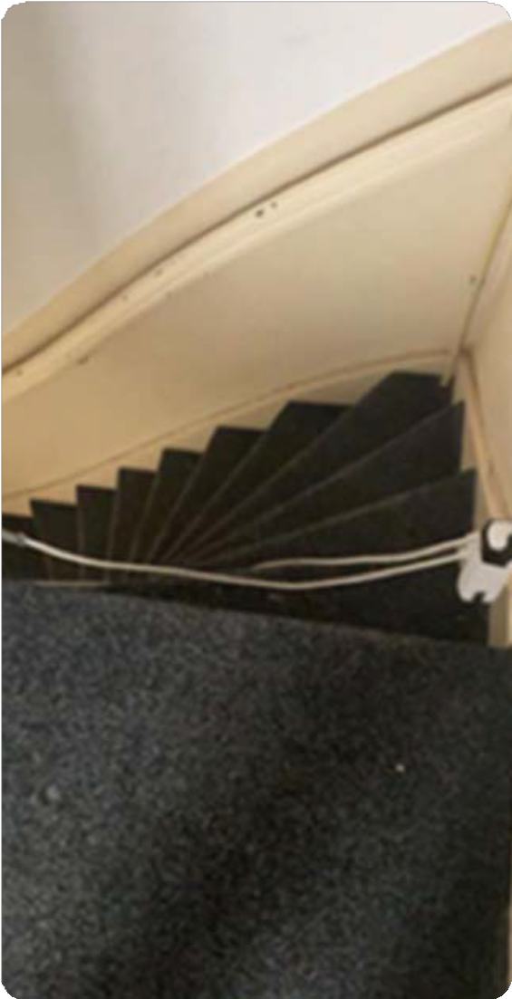
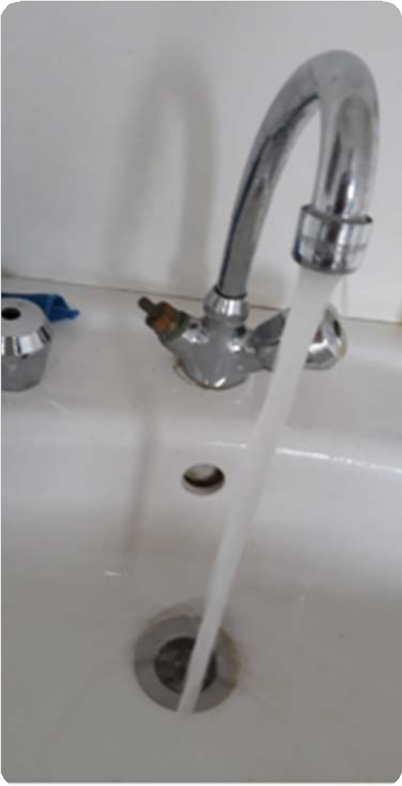
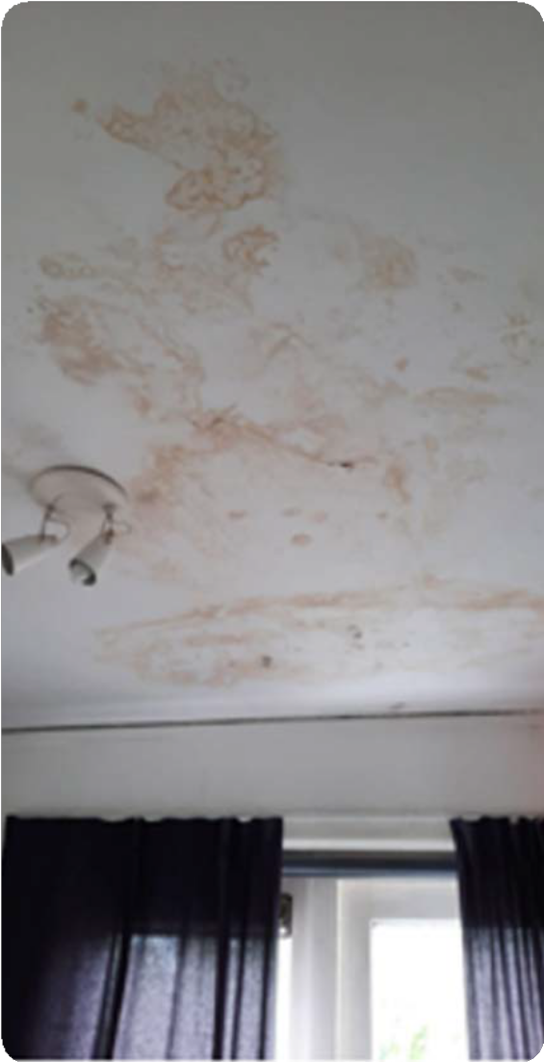
CASUS
VEILIGHEID
De volgende foto’s zijn gemaakt bij een controle van een woning van een kwetsbaar persoon.
Wat valt je op?
Wat kun jij hier aan doen?
Wordt hier de goede zorg verstrekt?

Slide 9
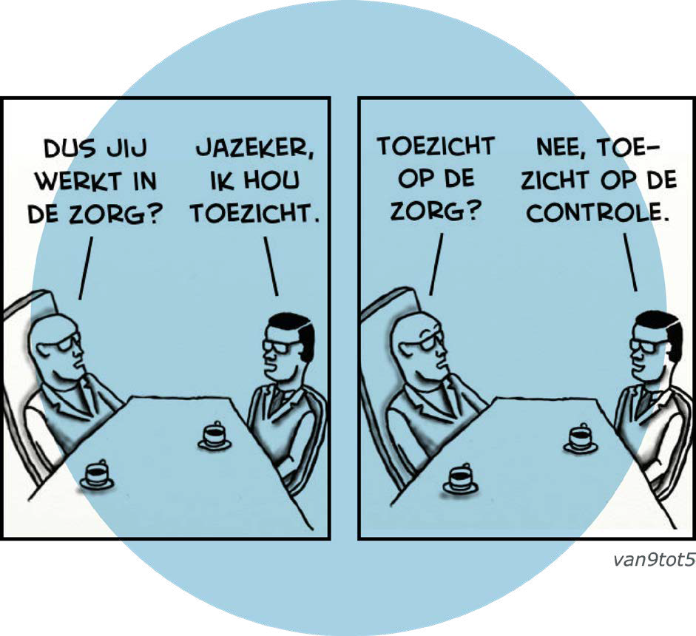
TOEZICHT OP
ZORGAANBIEDER:
Organisatie
Personeel (kwalificaties; deskundigheid)
  BIG of SKJ registratie?
Administratie (urenregistraties)
Cliëntdossiers
  Zorgdossiers/zorgplannen
  Dagrapportage
Fysieke omgeving (gemeentelijk domein)

Slide 10

STUDENT:
Weet jij waar je grenzen liggen en waar je mee bezig bent?
Wat kun JIJ doen tegen fraude?
Overzie jij de gevolgen van fraude?
Ben je voldoende op de hoogte van de wet- en regelgeving of weet je waar je dit kunt vinden?

Slide 11

CASUSBESPREKING
30 MINUTEN
Intro workshopleider
Vorm groepjes van 4-5 studenten
Neem de casus door
Schrijf op wat je opvalt
Bespreek klassikaal

Slide 12


Slide 13
BESPREKING
CASUS DAGBESTEDING
Op Algemene uitleg toezicht over ‘GraaiZorg B.V.’
Eigenaar is de heer Graaier. Hij heeft een kantoor aan huis.
Hebben de personeelsleden zicht op wat er in de ondersteuningsplannen/resultaatafspraken in het cliënten dossiers staat? Is er een risicoanalyse gemaakt? Hoe zit het met de privacy van de cliëntendossiers?
De cliënten worden door de eigenaar thuis opgehaald en naar de dagbesteding gebracht. Ook worden de cliënten met ambulante begelei- ding begeleid naar de afspraken bij specialisten en bij onderzoeken in het ziekenhuis.
Gaan de uren van het ziekenhuisbezoek af van de ondersteuning? Hebben alle cliënten een vervoersindicatie? Hoe worden de cliënten vervoerd, is er een inzittende verzekering? Worden de vervoerskosten betaald van de zorggelden?
in het cliëntendossier, dus je weet niet aan welke doelen je moet werken. (Wat wordt er gedeclareerd?)
De 16-jarige dochter ontvangt de cliënten op
de dagbesteding die voor 10 uur komen, daarna moet zij naar haar school (havo). Haar moeder gaat met enkele cliënten boodschappen doen voor het middageten.
Minderjarig, geen kwalificaties, wie is er verantwoordelijk? Dit geldt ook voor de moeder. En weggaan met cliënten om boodschappen te doen. Geen bijdrage aan de zorgdoelen.
De dagbesteding vindt plaats op de tweede verdieping (geen lift) van een pand op een industrieterrein.
Hoe komen mensen die slecht ter been zijn boven? Of weer snel naar beneden als er brand is?
Hoe is de inrichting, zijn er vloermatten, drempels, vluchtwegen? Hoe zit het met de buitenruimte?
Is het mogelijk een wandeling buiten te maken? Met welke materialen wordt gewerkt (Arbowet, houtzagen e.d.)? Goedkope locatie?
In totaal zijn er 15 cliënten met een indicatie voor dagbesteding, 4 cliënten vanuit de Wlz en 11 cliënten vanuit de Wmo.
Per groepsgrootte van 8 (6) moet er een gekwa­ lificeerde zorgmedewerker (minimaal niveau 3) aanwezig zijn. Hoe zit het met de diploma’s, VOG en arbeidsovereenkomsten? Je hebt geen inzage

Slide 14
BESPREKING
CASUS DAGBESTEDING
Vervolg
Jouw taak bestaat uit cliënten om 10 uur ontvangen, koffiezetten en in de middag de maal- tijd te bereiden. Het is ook jouw taak om sommige cliënten medicatie te geven. Een lijst ontbreekt maar je weet inmiddels wel welke medicijnen je cliënten moeten hebben. Die medicatie ligt in de koelkast, die in de dagbestedingsruimte staat.
Na het middageten wordt er een uurtje of twee gerust en daarna tv gekeken. Elke dag gaan de cliënten van de dagbesteding om 15.00 uur weer naar huis. Sommige worden door de eigenaar gebracht en een aantal gaan zelfstandig naar huis.
Cliënten zijn van 10 tot 3 op de dagbesteding
(2 dagdelen?) is er genoeg tijd om aan de doelen te werken? Medicatie in koelkast (hygiëne) kan iedereen erbij? Is de kast afgesloten zodat cliën­ ten er niet bij kunnen? Geen medicatielijsten of aftekenlijsten aanwezig? Ben je bevoegd medicatie te geven? Maaltijden zijn niet altijd inbegrepen.
Je wordt gevraagd om een evaluatieverslag te schrijven en een herindicatie aan te vragen bij de gemeente/Menzis voor een cliënt voor
dagbesteding en persoonlijke verzorging. Deze cliënt is niet bekend bij jou en je hebt haar ook nog nooit gezien op de dagbesteding.
Je kan/mag geen verslag schrijven als je de cliënt niet kent of als hij geen ondersteuning heeft gehad.
aanwezigheid en de voortgang bij van de onder­ steuning? Hoe kan de zorgaanbieder dan decla­ reren als je geen intekenlijst hebt en alleen de gemaakte uren mag declareren?
Er zijn geen inteken- of aanwezigheidslijsten.
Je weet dat de eigenaar altijd de zorgadministratie bij hem thuis verricht. Op de locatie ligt geen afsprakenoverzicht of ondersteuningsplan en je hebt geen zorgplan of cliëntdossier in kunnen zien.
Hoe kan je goede zorg leveren als niet bekend is wat de beperkingen, de doelen en de risico’s zijn van de ondersteuning? Hoe houd je dan de

Slide 15


Slide 16
BESPREKING
CASUS WIJKVERPLEGING
Misstanden of vermoedens van misstanden uit de casus:
Mogelijk dat hier de uurlonen laag liggen en de aanbieder veel geld opstrijkt zonder daar doelmatige en rechtmatige zorg tegenover te zetten.
Jonge cliënten (leeftijd tussen de 40 en 65 jaar). Deze leeftijdscategorieën zijn afwijkend van de landelijke gemiddelde leeftijden voor wijkverpleging (>65 jaar)
Net afgestudeerde verzorgenden
Niveau 2 volstaat niet conform de verzekeringsvoorwaarden (minimaal niv 3)
15 tot 18 uur wijkverpleging per week is erg veel, zeker in relatie tot de jonge leeftijden
Is de zorg wel doelmatig?
Is de zorg wel rechtmatig?
Boodschappen en vervoer naar dagbesteding vallen niet onder te vergoeden zorg van de Zvw
Geen inzage in zorgdossiers kan echt niet
Onder druk gezet worden om handelingen uit te voeren waarvoor je niet bevoegd en bekwaam bent, kan ook niet
Ook kun je je afvragen of de indicaties wel deugdelijk zijn, gelet op de jonge mensen met veel zorguren. Onderzoek naar indicaties, zorgplannen en rapportages zou daar meer inzage in moeten geven.

Slide 17


Slide 18
BESPREKING
CASUS WET LANGDURIGE ZORG
Misstanden:
Kan de client kritisch zijn naar aanbieder?
Verantwoorde zorg: combinatie van gedragspro- blematiek en drugsproblematiek, maar ook over- last en geweldsincidenten stellen de te leveren zorg en de veilige omgeving enorm op de proef. Je kunt je daarom terecht afvragen of de zorg wel veilig, verantwoord, toereikend, doelmatig
en rechtmatig is.
Koppeling wonen en zorg (afhankelijkheidspositie)
Bij geen zorg moet hij/zij de woning verlaten
Inhuur personeel, geen eigen medewerkers in dienst
Kerstboomconstructie en ondoorgrondelijke financieringsstromen
Veel verloop in personeel dus continuïteit van zorg onder druk
Geen vaste zorgmomenten, alles op afspraak
Zorguren wel in rekening, ook al is deze niet geleverd
Geen slaapdiensten
Drugsproblematiek, overlast en geweld
Gewaarborgde hulpen uit netwerk van aanbieder, dus niet onafhankelijk
Cliënten zien geen urenregistraties
Nee, er is sprake van een afhankelijkheid in wonen en zorg en tussen GWH en cliënt, omdat GWH uit netwerk van aanbieder komt
Niet onder ogen krijgen van de administratie en daarmee niet weten welke zorg gedeclareerd wordt tbv eigen PGB
Geen beheer over DigiD
Goede zorg in 3 zinnen:
Door afhankelijkheidsrelatie kan hier geen sprake zijn van kwaliteit van zorg. De zeggenschap van de cliënt en zijn/haar zelfbeschikkingsrecht zijn ondergeschikt daar deze afhankelijk is van de rol van de GWH en de zorgaanbieder.
Er is sprake van een vrije, onafhankelijke rol tussen zorgvrager en zorgverlener/instantie
Er is sprake van invloed op je eigen doelen en zorgvragen
Zorgaanbieder stelt in alles de cliënt centraal en niet het financiële gewin

Slide 19

GEVOLGEN VAN
FRAUDE VAN ZORGGELD
Gevolgen voor de cliënten
Gevolgen voor de maatschappij
(Kwetsbare) Cliënten krijgen niet de zorg die ze nodig hebben
Een (rechtmatigheid)onderzoek kan veel onrust brengen bij cliënten
Het kost de samenleving geld
Het ondermijnt het vertrouwen dat wij hebben in het zorgstelsel
Maatschappelijk draagvlak
Gevolgen voor de medewerkers
Gevolgen voor de aanbieder
Bij (wel of niet bewuste) betrokkenheid bij onrechtmatig gebruik blijft naam medewerker bekend bij diverse instanties
Kan gevolgen hebben voor verdere loopbaan binnen de zorg
Er kunnen diverse sancties/maatregelen worden opgelegd
Bij fraude wordt aangifte gedaan

Slide 20

HOE WILLEN WIJ
HET GRAAG HEBBEN?
Cliënten
Personeel
Goede zorgplannen en evaluaties
Krijgen goede doelgerichte begeleiding
Begeleiding is cliëntgericht
Goede dagrapportage
Risicoanalyse
Geschikt voor de taak (bekwaam)
Bevoegd voor de taak
Gekwalificeerd (juiste opleiding)
Voldoet aan gestelde voorwaarden en wetgeving
VOG
BIG en SKJ registratie
Organisatie
Privacybeleid
Calamiteitenbeleid
Klachtenprocedure
Administratie op orde
Transparant
Meldcode huiselijk geweld
Servicegericht
Financiële zaken op orde
Fysieke omgeving
Veilig plek
Hygiënische plek
Voldoet aan overige wetgeving

Slide 21

ONEIGENLIJK GEBRUIK
VERSUS CRIMINALITEIT
Er is een groep mensen die de zorg gebruiken voor andere doeleinden…

Slide 22


Slide 23

KLACHTEN EN MELDINGEN WORDEN MET DE HOOGST MOGELIJKE ZORGVULDIGHEID BEHANDELD
Klachten
Klachtenprocedure zorgaanbieder
Meldingen
In eerste instantie altijd melden aan school
Docenten weten de weg qua meldingen richting instanties als gemeenten, IGJ, zorgkantoren en zorgverzekeraar
Klacht bespreken met de aanbieder
Klacht bespreken met de klachtenfunctionaris
Geschilleninstantie
Tuchtcollege voor de gezondheidszorg

Slide 24

DANK VOOR JE AANDACHT

Slide 25

deze workshop is gemaakt voor: young professionals in de zorg
aangeboden vanuit: Versterkte aanpak zorgfraude Twente, Veiligheidsregio Twente/Platform IVZ, 2024

